Slide 1
Федеральное агентство по рыболовству
Алексей Анатольевич Баранов
Кругосветная экспедиция парусников Росрыболовства

Slide 2


Кругосветная экспедиция парусников Росрыболовства
russiansails2020.ru

Slide 3


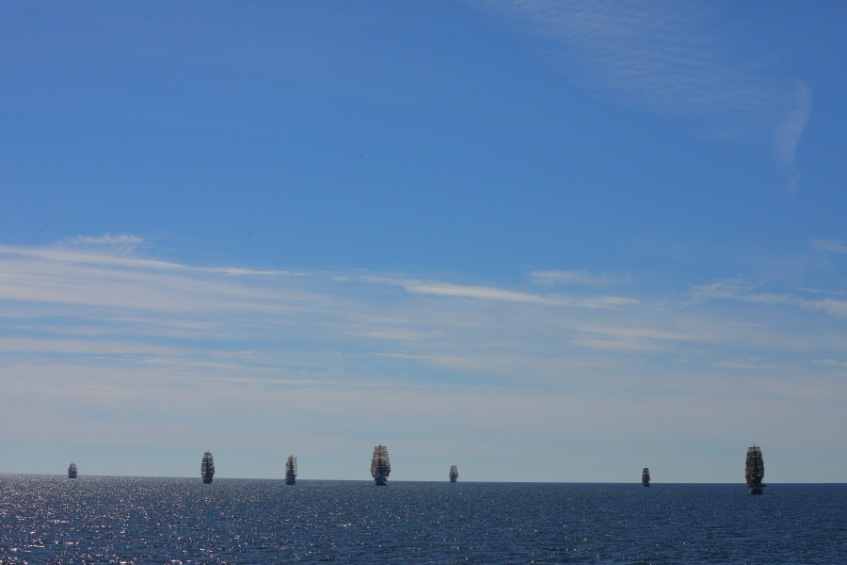
Кругосветная экспедиция «Паруса мира»
В соответствии с распоряжением Правительства Российской Федерации от 16 марта 2019 г. № 442-р в период с ноября 2019 г. по июнь 2020 г. Федеральным агентством по рыболовству проведена кругосветная экспедиция учебно-парусных судов Росрыболовства, посвященной 200-летию открытия Антарктиды экспедицией под командованием Ф.Ф. Беллинсгаузена и М.П. Лазарева

Slide 4
Кругосветная экспедиция «Паруса мира»
Цели экспедиции :
Демонстрация возможностей России , как одной из ведущих морских держав мира, где сохраняются и преумножаются традиции российского флота ;
Укрепление имиджа России на международной арене и в расширение гуманитарного и культурного сотрудничества ;
Напомнить мировому сообществу о роли советского народа в Победе над фашизмом ;

Slide 5
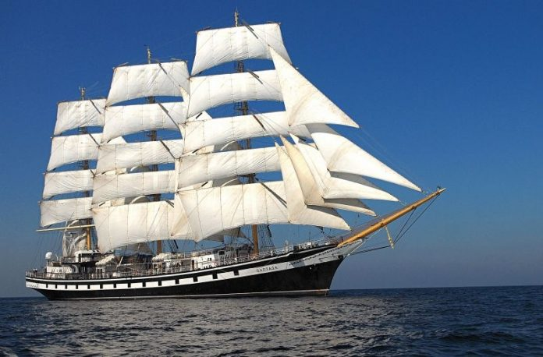
Кругосветная экспедиция «Паруса мира»
Маршрут кругосветного плавания учебно-парусного судна «Паллада»
Владивосток (Россия) 1 ноября 2019 г.
Апиа (Самоа) 7 – 9 декабря 2019 г.
Папеэте (Таити) 24 – 26 декабря 2019 г.
Вальпараисо (Чили) 29 – 31 января 2020 г.
Ушуайя (Аргентина) 12 – 14 февраля 2020 г.
Район островов Южная Георгия
(южная часть Атлантического океана) февраль 2020 г
Кейптаун (ЮАР) 16 – 18 марта 2020 г.
рейд Сингапур 5 – 7 мая 2020 г.
Владивосток (Россия) 9 июня 2020 г.

Slide 6
Кругосветная экспедиция «Паруса мира»
Маршрут плавания учебно-парусного судна «Седов»
Калининград (Россия) 6 декабря 2019 г.
Лас-Пальмас (Испания) 5 – 8 января 2020 г.
Монтевидео (Уругвай) 10 – 14 февраля 2020 г.
Район островов Южная Георгия
(южная часть Атлантического океана) февраль 2020 г.
Кейптаун (ЮАР) 16 – 18 марта 2020 г.
Порт-Луи (Маврикий) 5 – 7 апреля 2020 г.
Сингапур (Сингапур) 16 – 19 мая 2020 г.
Владивосток (Россия) 3 июня 2020 г.
Петропавловск-Камчатский (Россия) 31 августа – 3 сентября 2020 г.
Эгвекинот (Россия) 10 сентября 2020 г.
Певек (Россия) 13 – 15 октября 2020 г.
Сабетта (Россия) 29 сентября – 1 октября 2020 г. Мурманск (Россия) 9 – 15 октября 2020 г.
Калининград (Россия) 27 ноября 2020 г.

Slide 7
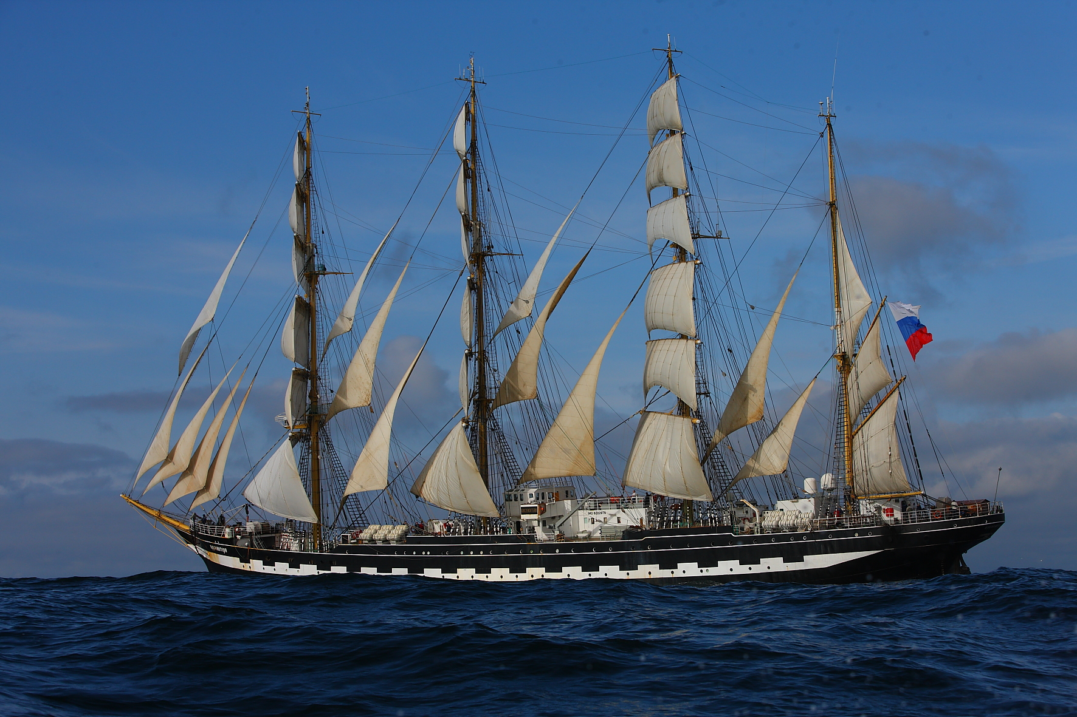
Кругосветная экспедиция «Паруса мира»
Маршрут плавания учебно-парусного судна «Крузенштерн»
Калининград (Россия) 6 декабря 2019 г.
Санта-Крус де Тенерифе (Испания) 25 – 29 декабря 2019 г.
Рио де Жанейро (Бразилия) 22 – 25 января 2020 г.
Монтевидео (Уругвай) 1 – 4 февраля 2020 г.
Ушуайя (Аргентина) 12 – 15 февраля 2020 г.
Район островов Южная Георгия
(южная часть Атлантического океана) февраль 2020 г.
Буэнос Айрес (Аргентина) 1 – 4 марта 2020 г.
Лас-Пальмас (Испания) 1 – 5 апреля 2020 г.
Новороссийск (Россия) 25 – 29 апреля 2020 г.
Калининград (Россия) 3 июня 2020 г.
.

Slide 8
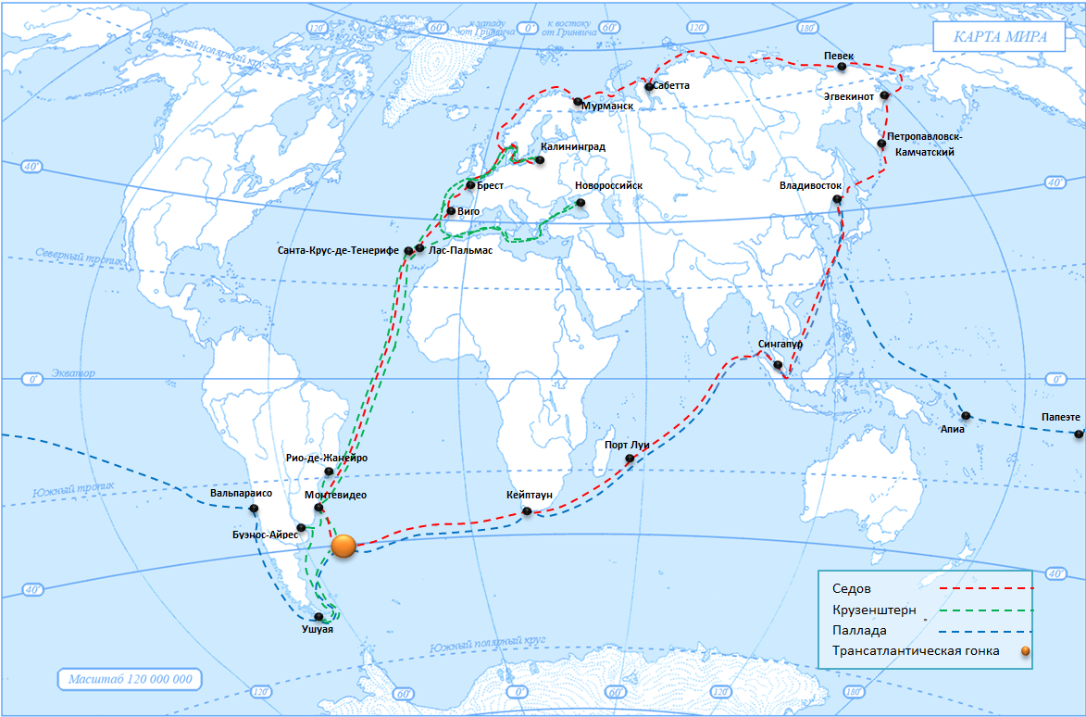
Кругосветная экспедиция «Паруса мира»

Slide 9
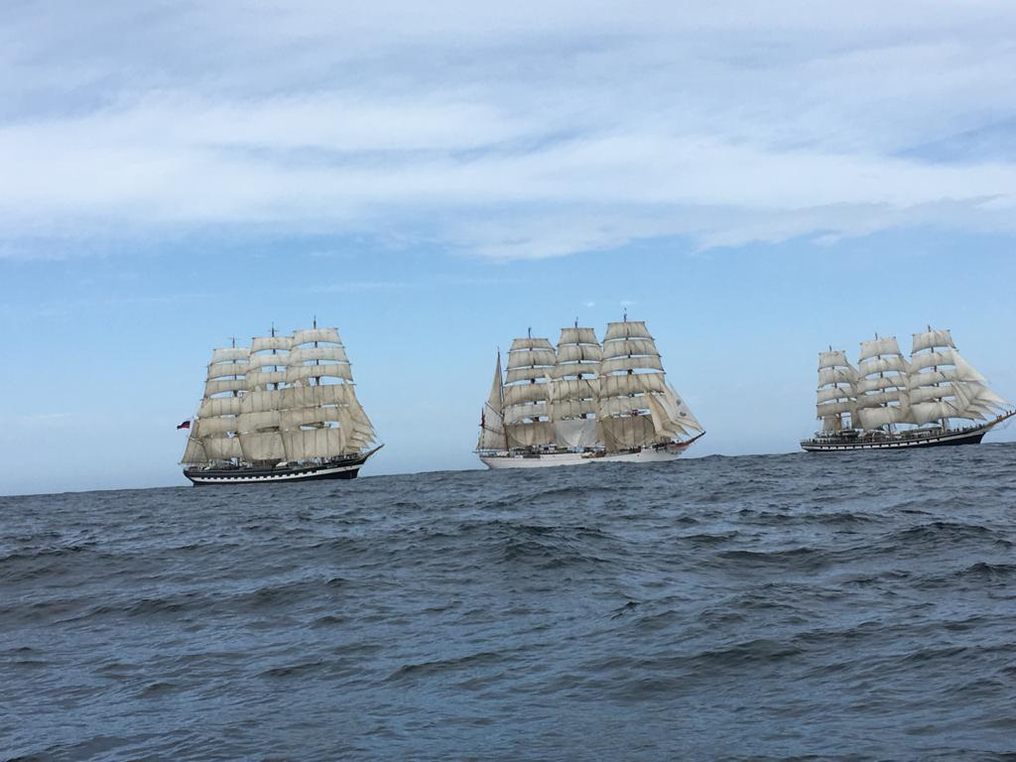
Под флагом России и вымпелом Росрыболовства
Маршрут плавания учебно-парусного судна «Крузенштерн»
Калининград (Россия) 6 декабря 2019 г.
Санта-Крус де Тенерифе (Испания) 25 – 29 декабря 2019 г.
Рио де Жанейро (Бразилия) 22 – 25 января 2020 г.
Монтевидео (Уругвай) 1 – 4 февраля 2020 г
.
Ушуайя (Аргентина) 12 – 15 февраля 2020 г.
Район островов Южная Георгия
(южная часть Атлантического океана) февраль 2020 г.
Буэнос Айрес (Аргентина) 1 – 4 марта 2020 г.
Лас-Пальмас (Испания) 1 – 5 апреля 2020 г.
Касабланка (Марокко) 12 – 14 апреля 2020 г.
Новороссийск (Россия) 16 – 19 мая 2020 г.
Калининград (Россия) 3 июня 2020 г.
.

